Slide 1

RAPPORT PROJET java

Slide 2
COMMUNIQUER DEUX MACHINES EN UTILISANT LE CHIFFREMENT ASYMETRIQUE en java
Le cas RSA
JUIN
2021

Slide 3

Membres du groupe:
Fatimatou THIAM
Abdrahmane GADIO

Slide 4

PLAN:
I-INTRODUCTION
II-RSA ET PRINCIPES
III-REALISATION DU PROGRAMME EN UTILISANT RSA
1-Présentation du programme
1.1-But du programme
1.2-choix du protocole de communication
2-Schéma du programme
3-Réalisation
IV-INTERFACES APPLICATION
V-Conclusion
V-sources

Slide 5

I-INTRODUCTION
Grâce à internet ,la communication en ligne est devenu, au XXI siècle, l’un des principaux moyens de capter l’attention du public. Cette communication concerne non seulement le secteur de l’entreprise ,mais aussi le domaine privé. C’est grâce à elle si ces deux domaines sont capables de communiquer étroitement et efficacement.
Ainsi comment communiquer en sécurité?
La réponse nous est donné par les cryptographes, avec leurs innombrables technique de sécurité.
En ce qui nous concerne, nous allons mettre en place un système de communication entre deux utilisateurs, avec chaque message crypté avec l’algorithme RSA

Slide 6
II-RSA & PRINCIPES
Du nom de ses inventeurs (Rivest, Shamir et Adleman), RSA est le premier algorithme à clé publique inventé en 1978. Il est aujourd'hui un système universel servant dans une multitude d'applications ,ce système RSA repose sur la difficulté de factoriser de grands nombres premiers.
Principes :
Le principe du RSA est relativement simple. Utilisons deux utilisateur classique, Alice et Bob, avec Bob qui veut envoyer un message à Alice mais en utilisant le RSA. Alice va générer deux clés : Une clé publique qu'elle diffusera aux personnes voulant lui parler. Cette clé sert à crypter et uniquement crypter les messages, comme nous le verront plu tard on ne peut pas décrypter les messages avec la clé publique. Une clé privée qu’Alice gardera bien cacher des autres utilisateurs. Cette clé sert à décrypter tous les messages qui ont été crypté avec sa clé publique. Alice envoie donc sa clé publique a Bob pour qu'il puisse lui envoyer en message crypter. Puis Alice récupère le message crypté de Bob et le décrypter à l'aide de sa clé Privé.
Illustration : Message de Bob vers Alice

Slide 7
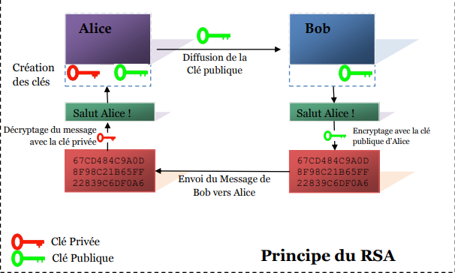
Génération des Clés.
Maintenant que le principe est compris passons maintenant à l'aspect mathématique du RSA, comment génère-t-on les clés, comment crypter le message et comment le décrypter. Soit m le message en clair (non crypté). Soit c le message encrypté. Soit (e,n) le couple qui constitue la clé publique. Soit (d,n) le couple qui constitue la clé privé.

Slide 8
● On choisit deux grands nombres premiers p et q du même ordre de grandeur.
● On calcule n : n= p*q
● On calcul e tel que e n'ai aucun facteur commun avec (p-1)(q-1).
Pour cela on va utiliser l'algorithme de Bachet - Bézout.
Apres avoir calculé e, on a la clé publique (e,n).
● On calcule d tel que ed mod (p-1)(q-1) = 1
Apres avoir calculer d, on a la clé privé (d,n).
Maintenant que nous avons nos couples de clés (publique et privé) nous
pouvons encrypter nos message et les décrypter.
Pour cela on effectue les opérations suivantes :
Pour encrypter le message : c = m^e mod n
Pour décrypter le message : m = c^d mod n

Slide 9

Exemple
On choisit d'illustrer l'algorithme sous forme d'un exemple simple :
On prend deux nombres premier : p = 47 et q = 71
On calcul n = p*q = 47 * 71 = 3337
(p-1)(q-1) = 3220 e = 79 (démonstration avec le Théorème de Bézout)
On calcul d = = 1019
On vérifie que e*d = 80501 = 1 mod 3220
Prenons un message préalablement transformé en nombre garce par exemple à la table
ASCII m = 6882326879666683
On découpe m : m1=688 m2=232 m3=687 m4=966 m5=668 m6=3
On calcul chaque bloc : cx=mx e mod n (Grace a au couple (e,n), clé publique) On trouve c1=1570 c2=2756 c3=2091 c4=2276 c5=2423 c6=158
Le message crypter est donc : c = 15702756209122762423158 On retrouve m en
calculant mx=cx d mod n (Grace a au couple (d,n), clé privé)

Slide 10
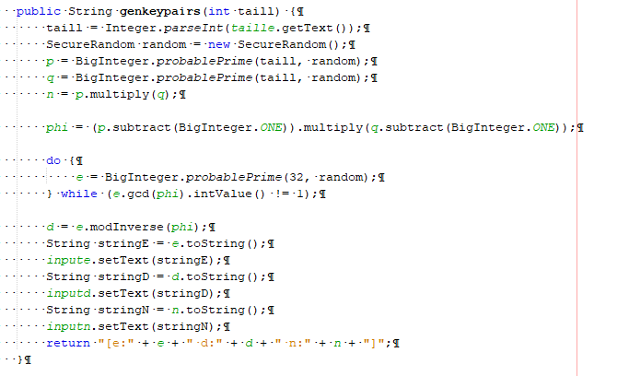
Cette fonction nous permet de générer une pair de clé avec la bibliothèque java. Math. Elle prend en paramètre la taille de la clé.

Slide 11
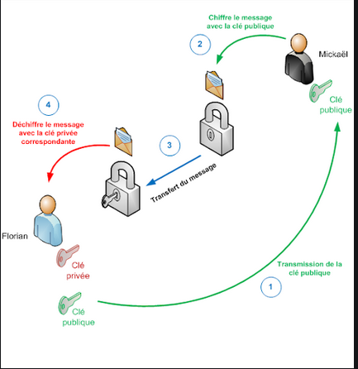
III- Réalisation d'un programme utilisant le RSA
1- Présentation du programme.
1.1- But de notre programme.
Le but de notre programme est de faire une
communication entre deux utilisateurs,
avec chaque message crypté avec l’algorithme RSA,
comme le montre le schéma ci-dessous.
La machine n°1 envoie un message à la machine n°2,
cette dernière le reçois comme-ci rien ne s’était passé
alors qu’en réalité sur le transfert du message,
celui-ci a été crypté puis restitué normalement.

Slide 12
Notre programme devait répondre à plusieurs critères :
-Crypté les messages à envoyer et décrypté les messages que l’on recevait
-Permettre d’afficher les messages cryptés, en console
-Le programme doit savoir gérer les caractères non connus comme &#%$£@...
-Avoir une interface graphique simple et efficace

Slide 13
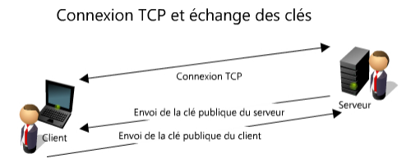
1.2- Choix du protocole de communication
Notre première problématique durant le développement était le choix du protocole de transfert entre l’UDP et le TCP. Effectivement, même si l’UDP offre un transfert plus rapide, celui-ci reste moins sécurisé et nos paquets peuvent se perdre. De plus le TCP établie une connexion puis échange les paquets qui non aucun chance de se perdre et/ou d’altération. Cela ressemble bien au principe d’application du RSA en général. Pour économiser des ressources de calculs, le RSA est utilisé pour établir la communication et puis un cryptage symétrique pour l’échange de paquet.
Notre programme en TCP fonctionne sur le principe d’un client-serveur. Le serveur se lance est attend une demande de connexion sur un port précis. Le client va donc demander une connexion au serveur et attendre une réponse de celui-ci. En fin de compte, une fois la connexion établis entre les 2 clients, le principe du RSA va s’appliquer, l’échange des clés va alors se faire et ensuite les 2 machines (le serveur et le client) vont pouvoir s’échanger des messages cryptés sur le réseau.

Slide 14
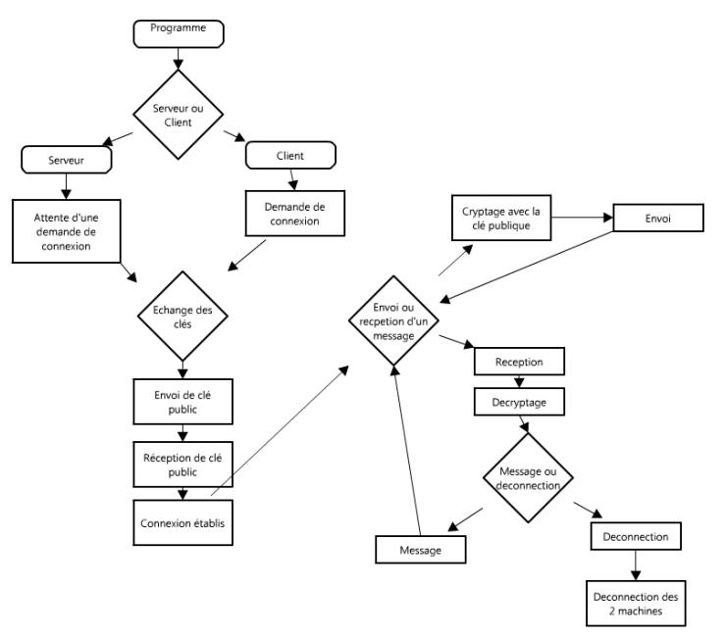
2-Schéma du programme
Créer un schéma pour un programme nous permet de définir facilement les fonctions à mettre en place dans notre programme.
Le fonctionnement de notre programme vous a été présenté, mais comment notre programme traite-t-il les informations ?

Slide 15
3-Réalisation en Java
Réaliser le programme en java nous procure beaucoup d’avantages car ,en JAVA , il existe déjà des classes pour implémenter la cryptographie RSA et en plus notre programme peut tourner dans n’importe qu’elle OS.
Puisque RSA travaille avec de très grands nombres ! Il conviendra donc d’utiliser la classe BigInteger du package java.math pour les représenter.
On notera que cette classe propose des opérations arithmétiques add, subtract, etc
De plus, on aurra besoin des méthodes suivantes de cette même classe :
– probablePrime, qui permet de générer un (grand) nombre qui a une forte probabilité d’être premier
– modInverse, qui permet de calculer l’inverse modulaire d’un nombre (i.e., étant donné e et n, trouver d tel que ed ≡ 1(mod n))
– modPow, qui permet de calculer l’élévation à la puissance modulaire (a b (mod n))
– gcd, qui permet de calculer le pgdc de deux nombres
– . . .
Et pour le système de générateur,on utilisera le java.util.Random

Slide 16
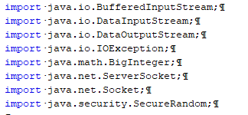
3-Réalisation en Java
Pour l’implémentation des protocoles réseaux ,nous allons importer les packages java.net.* et java.io.*.Dans ces packages ,on a la classe ServerSocket qui est utilisée coté serveur:
Elle attend simplement les appels du ou des clients. C’est un objet de type Socket qui prend
En charge la transmission des données.

Slide 17
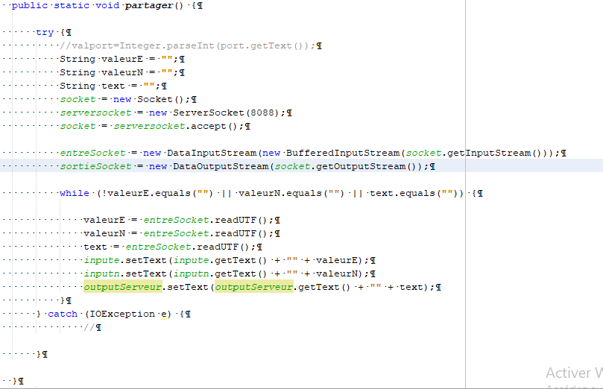
3-Réalisation en Java
Voici notre fonction partage qui permet d’envoyer les clés et les textes. C’est dans cette fonction qu’ on définit notre socket cote serveur.

Slide 18
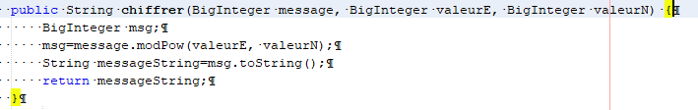
3-Réalisation en Java
La fonction chiffre permet de chiffrer les texte en récupérant la valeur de la clé public envoyer par le client. Elle prend en paramètre le message saisi par le serveur et les e et n envoyer par le client.

Slide 19
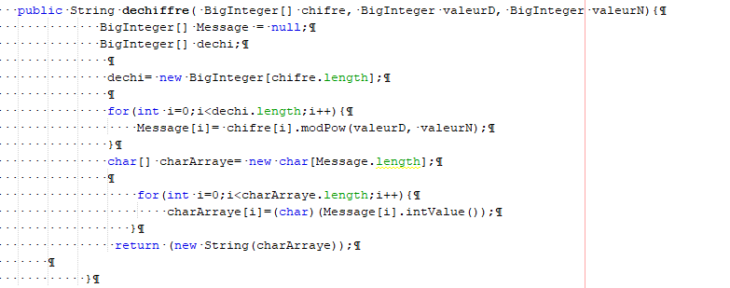
3-Réalisation en Java
La fonction déchiffre permet de déchiffrer les texte chiffrer envoyer par le serveur au niveau du client en utilisant la clé privé qui était générer par le client .

Slide 20
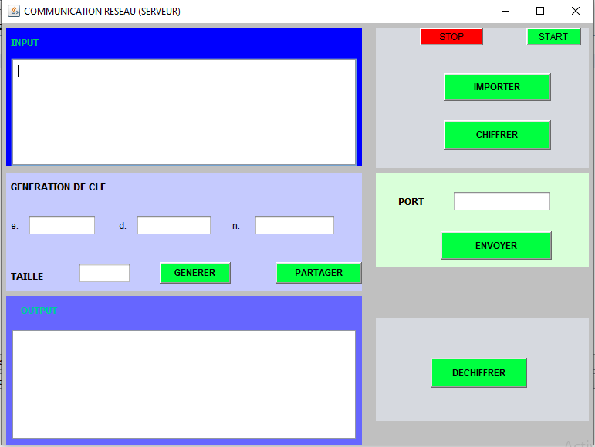
IV-INTERFACE APPLICATION
L’interface coté serveur:

Slide 21
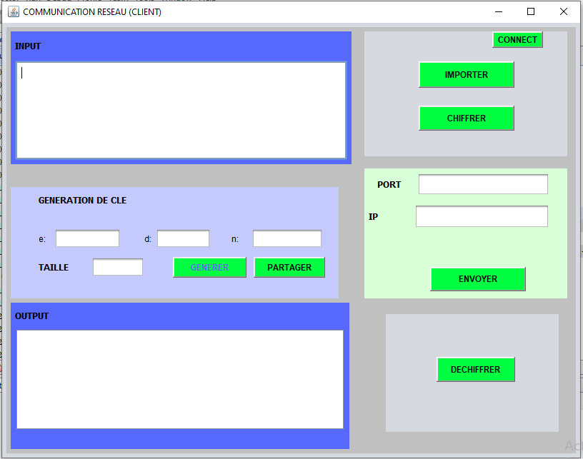
IV-INTERFACE APPLICATION
L’interface coté client:

Slide 22
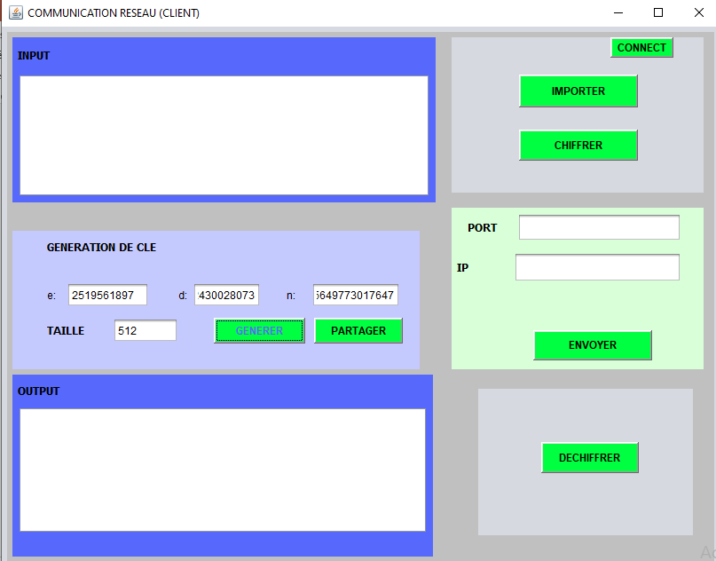
TEST
Génération d’une pair de clé coté client:

Slide 23
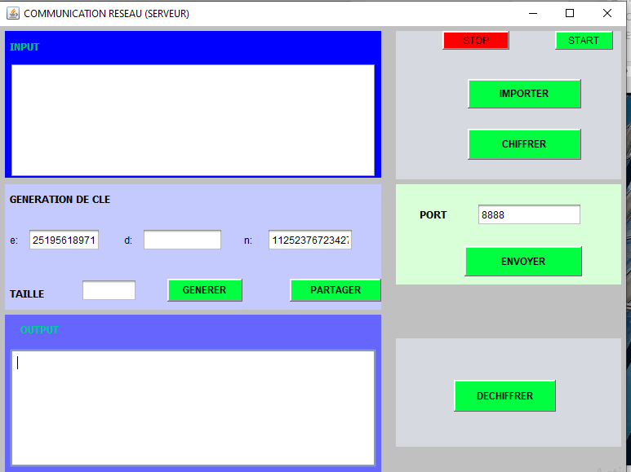
TEST:
Envoi de la clé public au niveau du serveur:

Slide 24
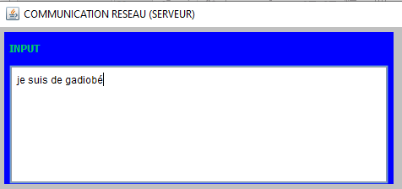

TEST:
Chiffrement d’un texte par le serveur:

Slide 25
CONCLUSION:
EN somme ce projet nous a permis de mieux asseoir nos connaissance concernant l’implémentation de l’algorithme de RSA en java .il nous a permis de comprendre le principe d’ échange de clés et son fonctionnement.

Slide 26
V-SOURCES
https://www.jmdoudoux.fr/java/dej/chap-net.html#net-4

Slide 27

MERCI BEAUCOUP

Slide 28
MERCI BEAUCOUP
Jérémie Martin
Téléphone
678-555-0128
E-mail
martin@example.com

Slide 29
Personnaliser ce modèle
Instructions en matière de modification du modèle et commentaires

